Slide 1

TRIBUNAL SUPREMO ELECTORAL
GUATEMALA, C.A.
Voluntariado Cívico Electoral
Presentación Institucional Formal

Slide 2


TU VOZ Y TU PARTICIPACIÓN
TRANSFORMAN
¡ÚNETE AL VOLUNTARIADO CÍVICO ELECTORAL!
TRIBUNAL SUPREMO ELECTORAL
GUATEMALA, C.A.
Voluntariado Cívico Electoral

Slide 3
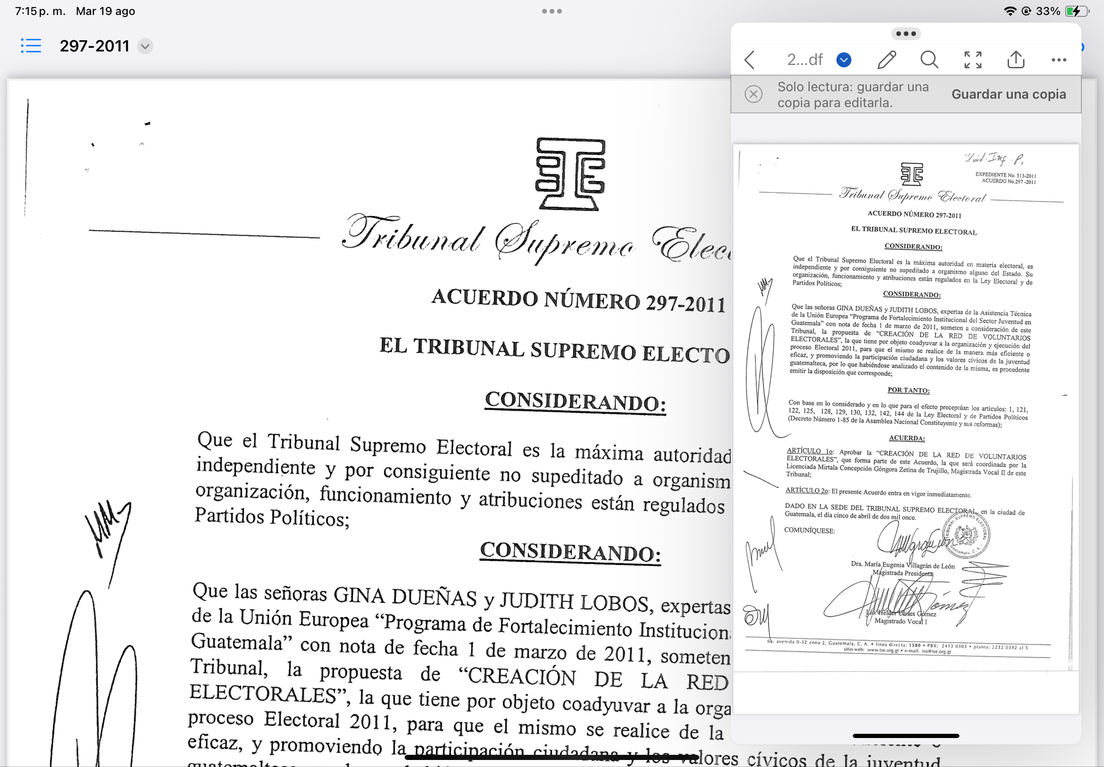
¿SABÍAS QUE...?
Mediante el Acuerdo 297-2011, se creó la Red de Voluntariados Electorales para promover y fortalecer la participación ciudadana en la juventud guatemalteca.
💡 ¡Tu voz sí hace la diferencia!
TRIBUNAL SUPREMO ELECTORAL
GUATEMALA, C.A.
Voluntariado Cívico Electoral

Slide 4
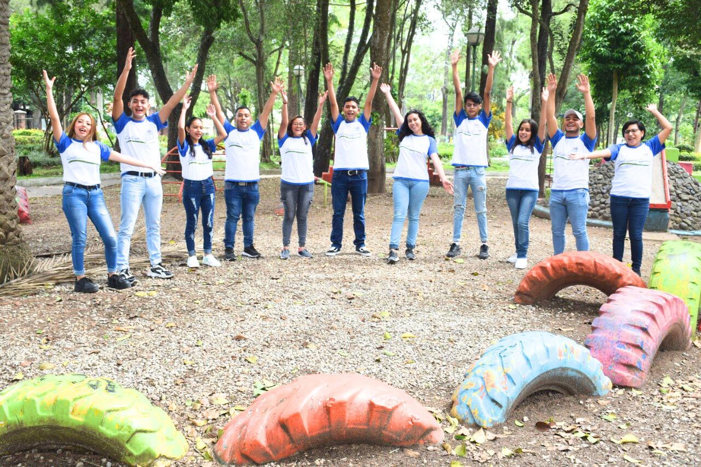
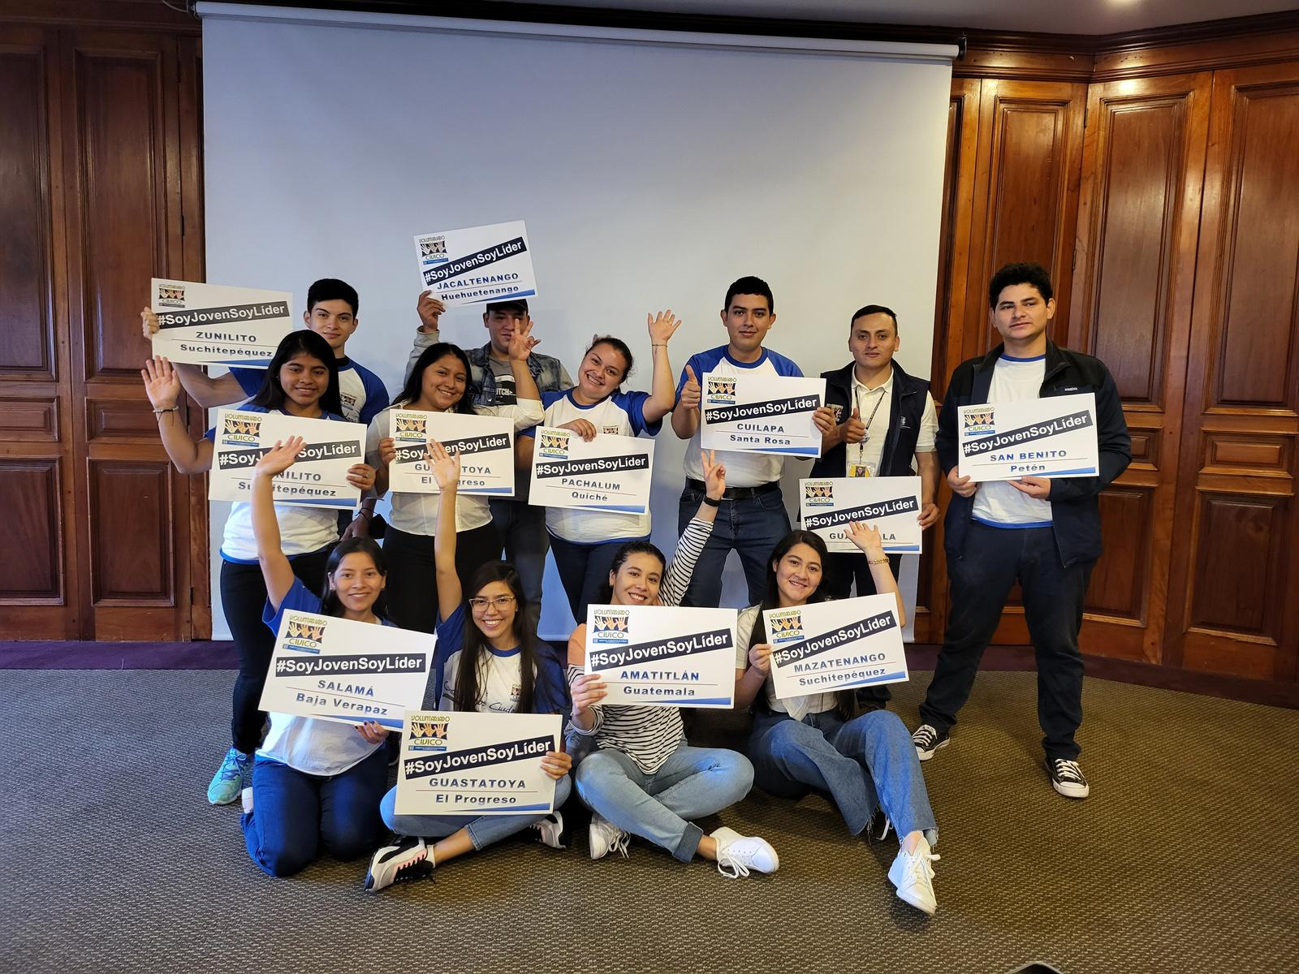
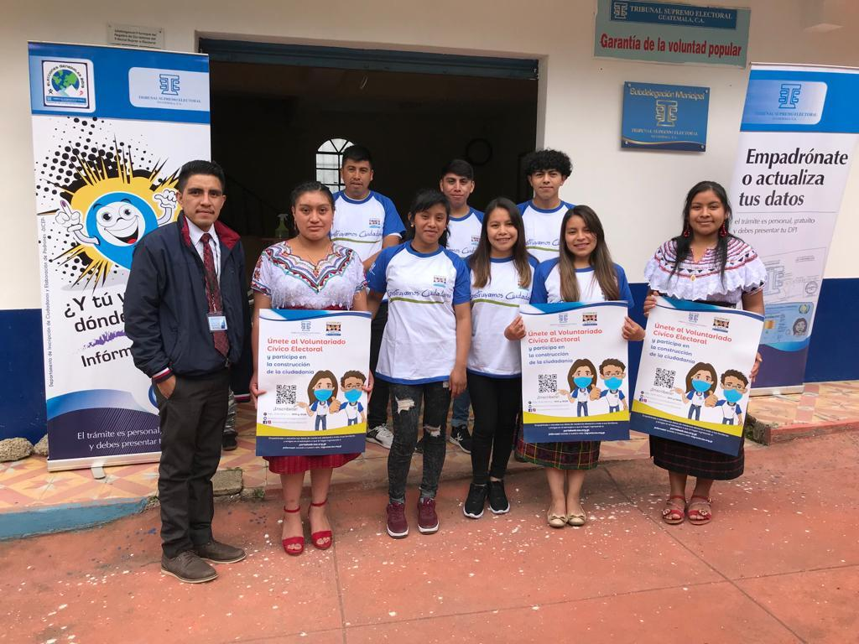
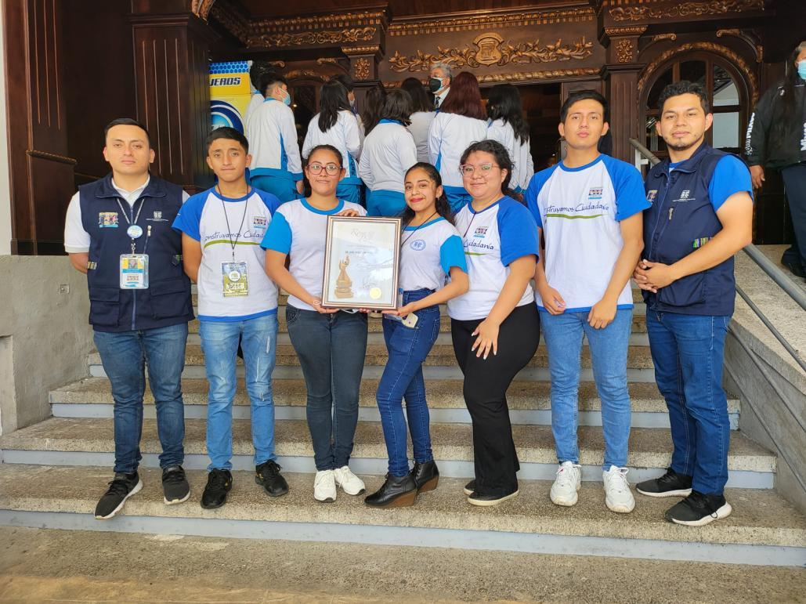
¿QUÉ ES EL VOLUNTARIADO
CÍVICO ELECTORAL?
• Es un programa impulsado por el Tribunal Supremo Electoral, que busca fortalecer la participación ciudadana y la formación cívica en la juventud guatemalteca.
• Se conforma por jóvenes, comprometidos con la construcción de una sociedad más justa, inclusiva y democrática.
• Este voluntariado se sustenta en valores democráticos como el respeto, la responsabilidad, la equidad, la solidaridad, la honestidad, la transparencia y el compromiso ciudadano.
TRIBUNAL SUPREMO ELECTORAL
GUATEMALA, C.A.
Voluntariado Cívico Electoral

Slide 5
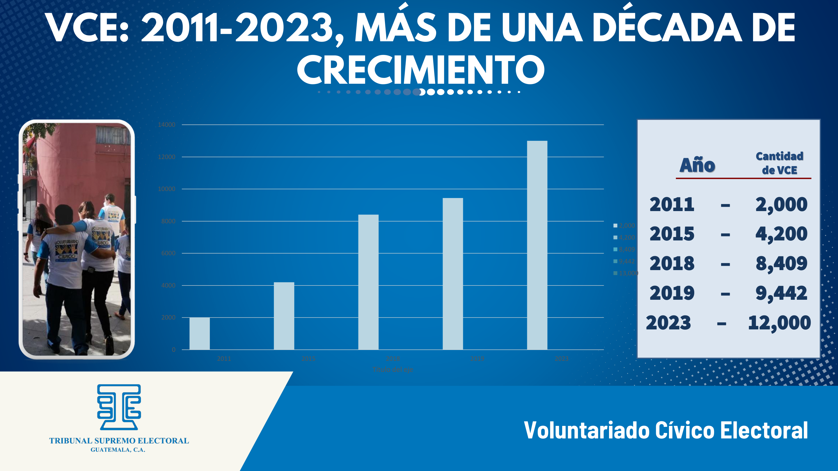
VCE: 2011-2023, MÁS DE UNA DÉCADA DE CRECIMIENTO
TRIBUNAL SUPREMO ELECTORAL
GUATEMALA, C.A.
Voluntariado Cívico Electoral

Slide 6
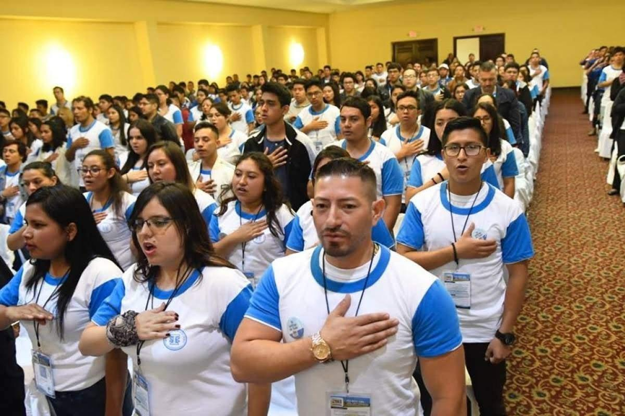
¿QUIÉNES PUEDEN SER VOLUNTARIOS/AS?
El Voluntariado Cívico Electoral está abierto a jóvenes, idealmente entre 18 y 30 años.
• Tengan actitud de servicio y compromiso con su comunidad.
• Que impulsen soluciones sociales y promuevan la cultura de paz.
• Respeten la diversidad y a todas las personas sin prejuicios.
• Dispongan de tiempo para participar en las actividades cuando sean convocados.
• Desean aprender, crecer y aportar con entusiasmo.
• Se identifiquen con los valores del Tribunal Supremo Electoral.
TRIBUNAL SUPREMO ELECTORAL
GUATEMALA, C.A.
Voluntariado Cívico Electoral

Slide 7
PRINCIPALES FUNCIONES DEL VCE
• Impulsar la participación ciudadana, especialmente en el segmento joven de la población.
• Informar y orientar a la ciudadanía votante en los procesos electorales.
• Brindar asistencia a las personas que requieren asistencia y acompañamiento el día de las votaciones.
• Ser agentes multiplicadores de información oficial del TSE.
TRIBUNAL SUPREMO ELECTORAL
GUATEMALA, C.A.
Voluntariado Cívico Electoral

Slide 8
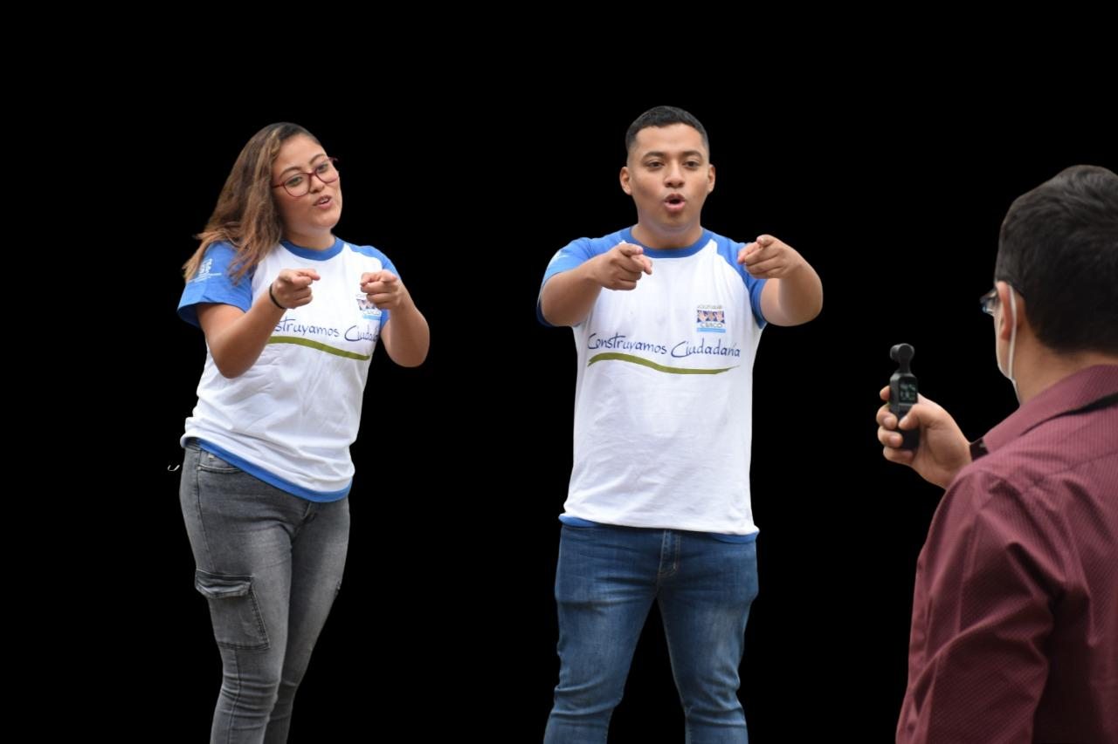
¿QUÉ ACTIVIDADES SE DESARROLLAN EN TIEMPO NO ELECTORAL?
• Formación cívica electoral permanente
• Acompañamiento en las campañas de empadronamiento
• Producciones de audiovisuales para fomentar la participación de la juventud
• Divulgación en Redes Sociales para promover las actividades del TSE
TRIBUNAL SUPREMO ELECTORAL
GUATEMALA, C.A.
Voluntariado Cívico Electoral

Slide 9
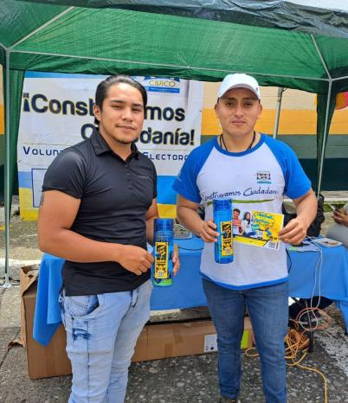
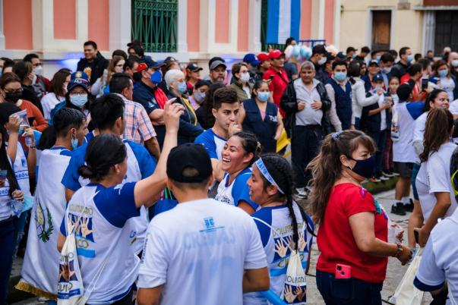
¿QUÉ ACTIVIDADES SE DESARROLLAN EN TIEMPO ELECTORAL?
ANTES DE LAS ELECCIONES
EL DÍA DE LAS ELECCIONES
• Caminatas
• Kioskos
• Promoción del voto consciente informado y cultura de paz
• Apoyar a los adultos mayores
• Personas con discapacidad
• Mujeres embarazadas
• Personas con niños en brazos
• Brindar acompañamiento y asistencia a la ciudadanía en general
TRIBUNAL SUPREMO ELECTORAL
GUATEMALA, C.A.
Voluntariado Cívico Electoral

Slide 10
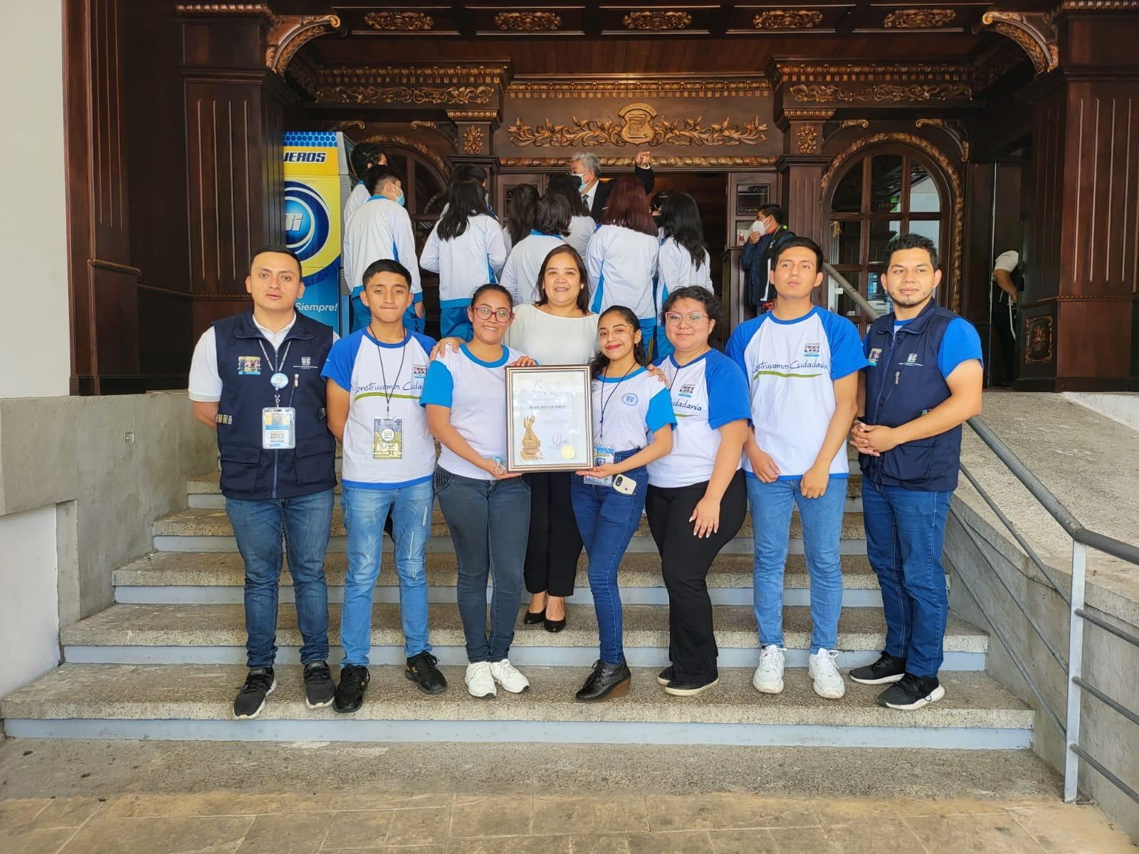
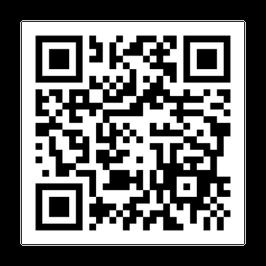
¿CÓMO PUEDES SUMARTE?
1
Llena el formulario como interesado/a para formar parte del VCE
2
Cuando el curso esté habilitado, recibirás una notificación para que lo realices en línea
3
Al aprobarlo, estarás acreditado/a oficialmente como voluntario/a cívico electoral
Envía un mensaje a Voluntariado Cívico Electoral por WhatsApp
TRIBUNAL SUPREMO ELECTORAL
GUATEMALA, C.A.
Voluntariado Cívico Electoral

Slide 11
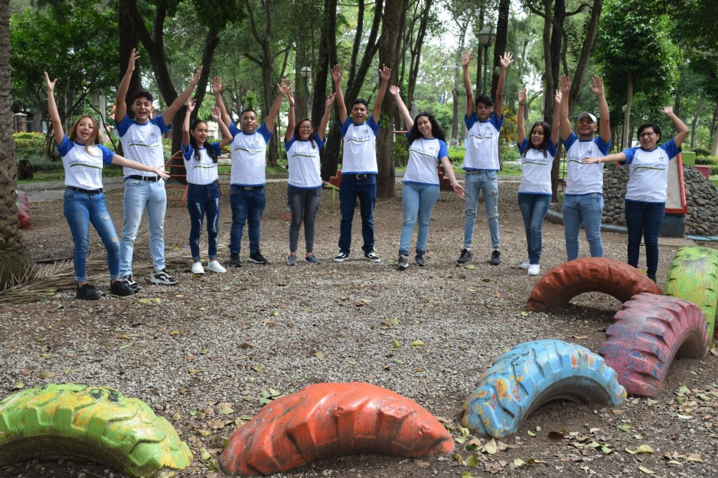
¿Y DESPUÉS DEL CURSO?
Dejarás de ser espectador para convertirte en protagonista
Podrás participar en Actividades, eventos y campañas de promoción
TRIBUNAL SUPREMO ELECTORAL
GUATEMALA, C.A.
Voluntariado Cívico Electoral

Slide 12
BENEFICIOS DE PERTENECER AL VCE
Te formas y aprendes
Recibes una certificación oficial del Tribunal Supremo Electoral
Desarrollas habilidades
Como hablar en público, trabajar en equipo, liderazgo e incidencia
Eres parte de una familia
Integras una red de jóvenes comprometidos a nivel nacional
Participas en espacios democráticos
Te involucras en actividades cívicas y electorales
Enriqueces tu hoja de vida
Obtienes un diploma y carta de recomendación institucional por tu servicio y experiencia como voluntario
TRIBUNAL SUPREMO ELECTORAL
GUATEMALA, C.A.
Voluntariado Cívico Electoral

Slide 13

El VCE es ese espacio donde tu voz se escucha y tu participación ¡transforma la sociedad!
TRIBUNAL SUPREMO ELECTORAL
GUATEMALA, C.A.
Voluntariado Cívico Electoral

Slide 14
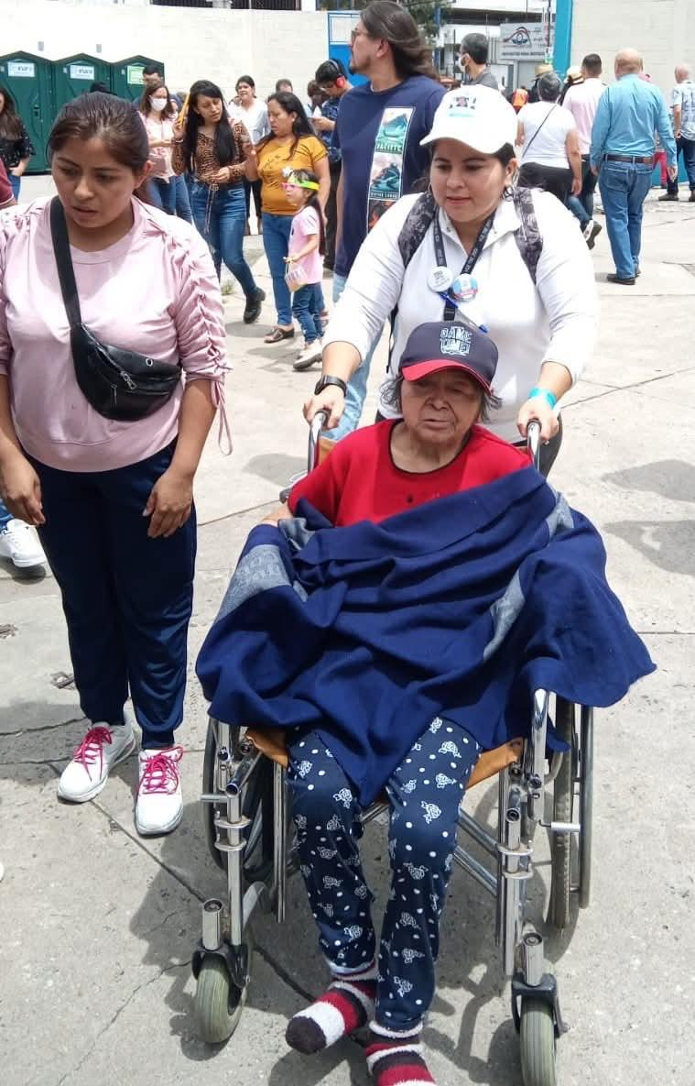
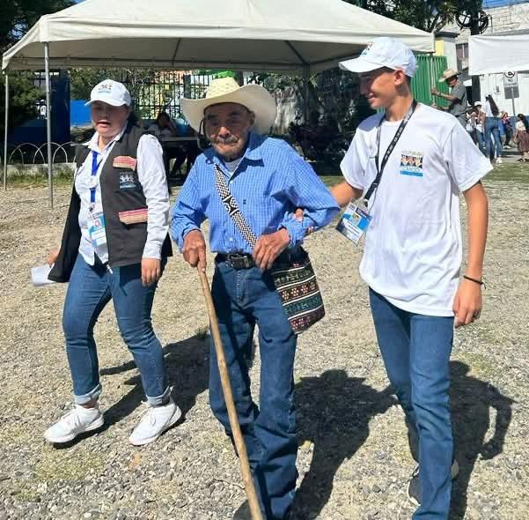
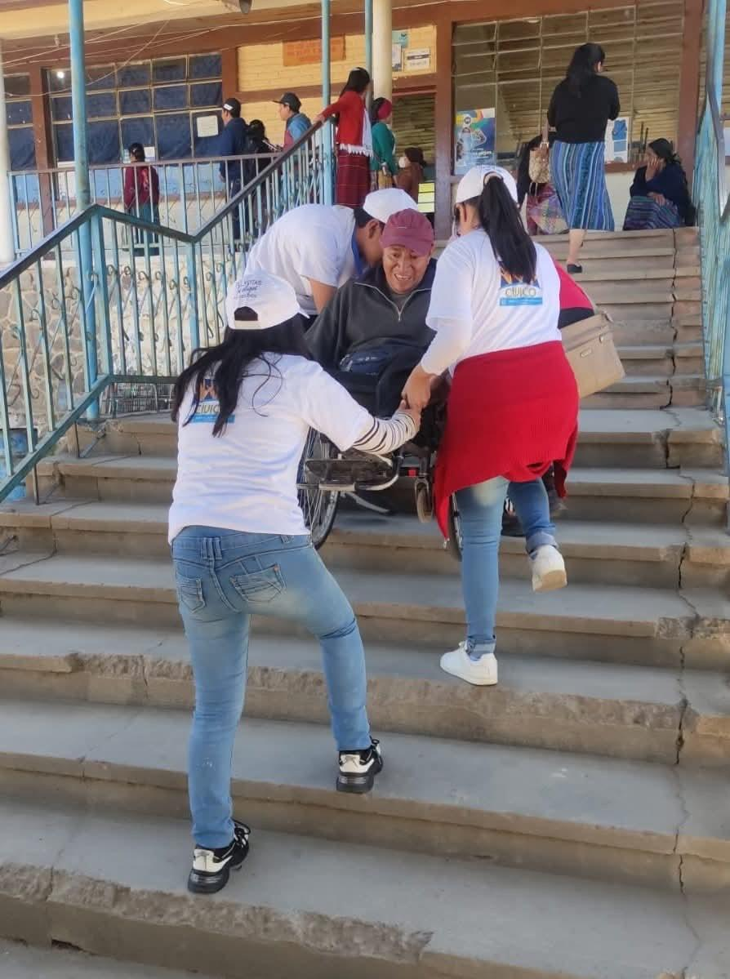
ANFITRIONES DEL EVENTO ELECTORAL
VOLUNTARIADO CÍVICO ELECTORAL

Slide 15
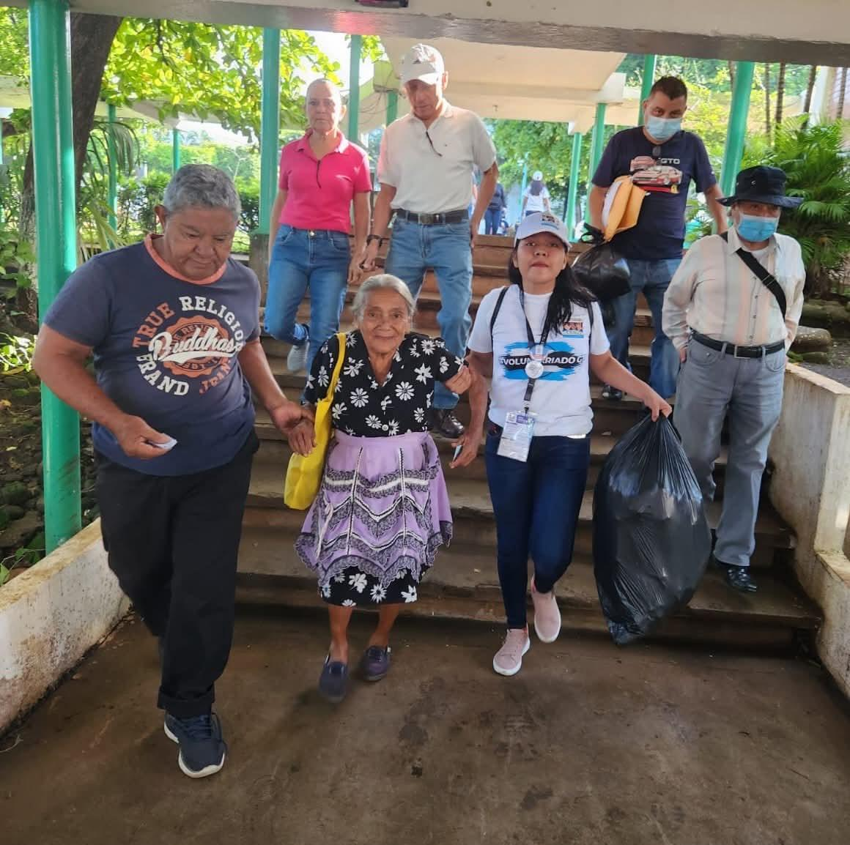
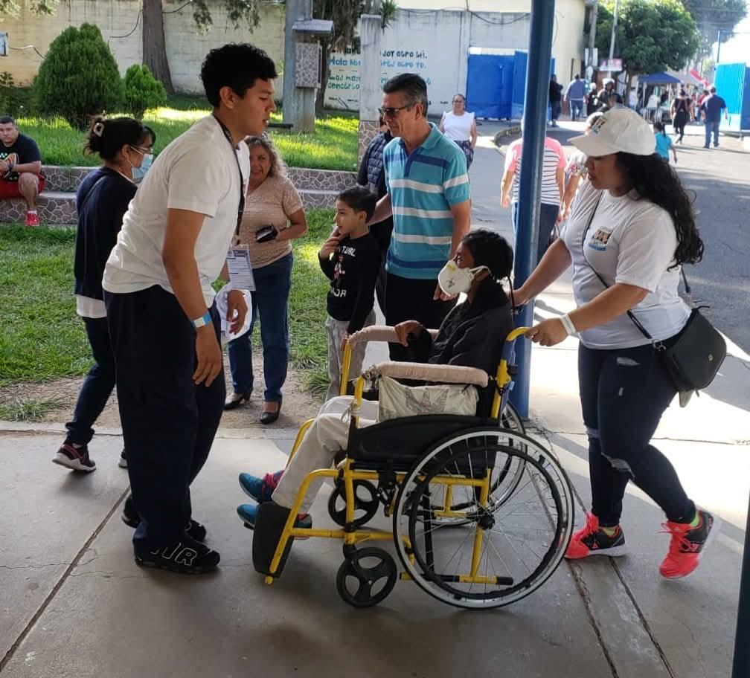
VOLUNTARIADO CÍVICO ELECTORAL

Slide 16

TRIBUNAL SUPREMO ELECTORAL
GUATEMALA, C.A.
Voluntariado Cívico Electoral

Slide 17
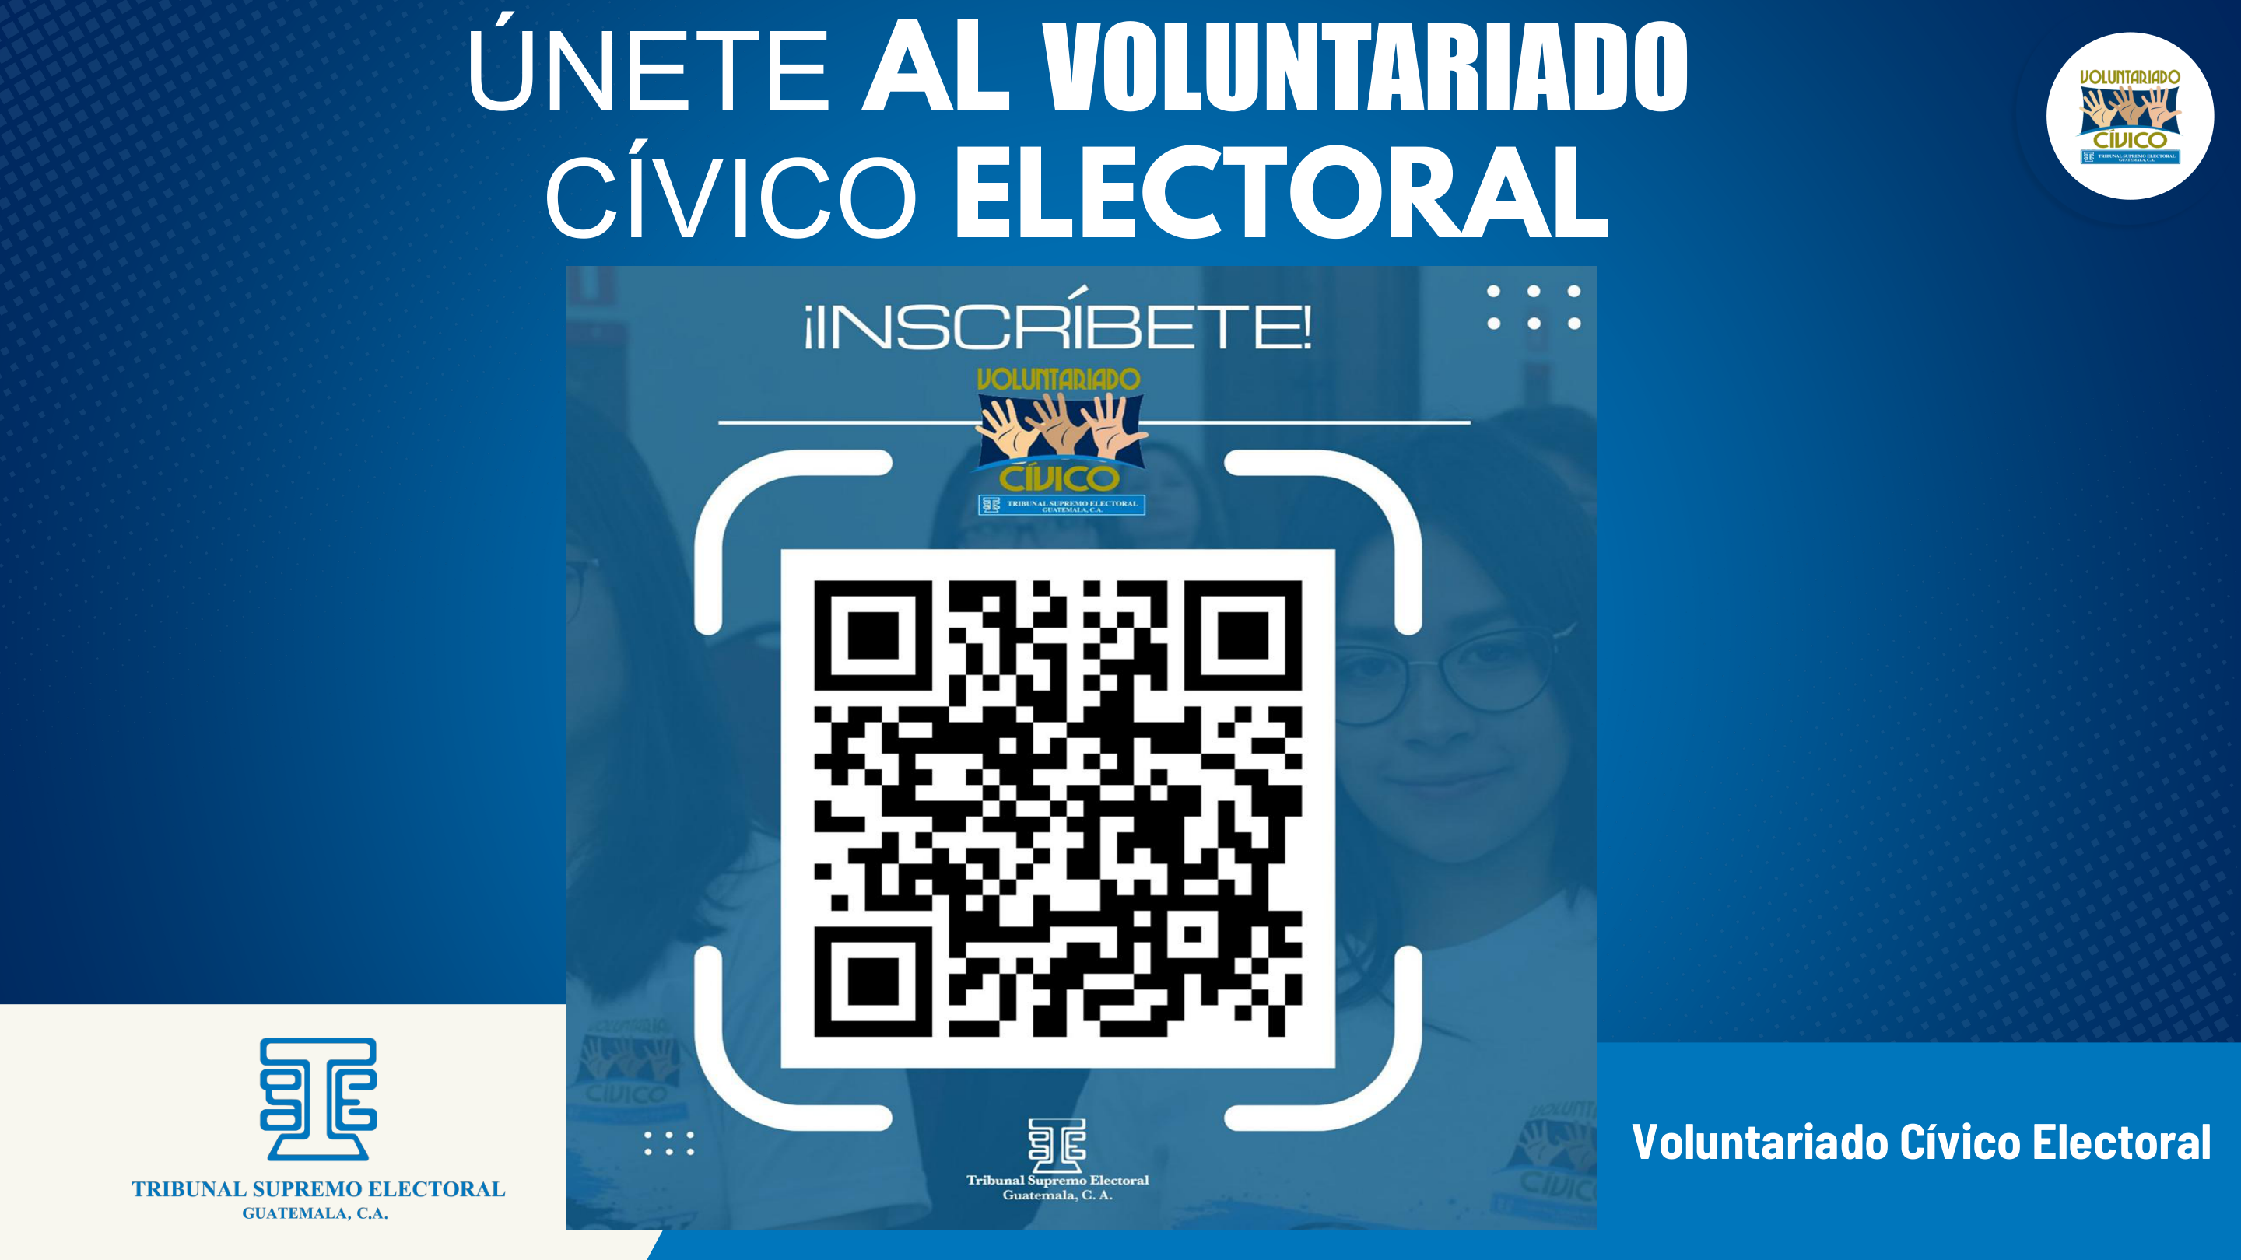
ÚNETE AL VOLUNTARIADO CÍVICO ELECTORAL
¡INSCRÍBETE!
TRIBUNAL SUPREMO ELECTORAL
GUATEMALA, C.A.
Voluntariado Cívico Electoral

Slide 18


Slide 19
Tribunal Supremo Electoral - Guatemala, C.A.

Slide 20
¡GRACIAS!
Tu voz y tu participación transforman Guatemala
Voluntariado Cívico Electoral | Tribunal Supremo Electoral

